Slide 1
Edukacja I Klasa
Urządzanie klas przykłady
Przygotował: Bogdan Jankowski

Slide 2
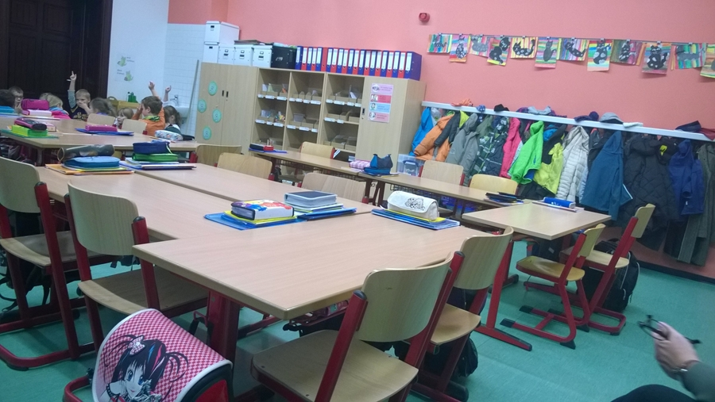
Szkoła w Magdeburgu

Slide 3
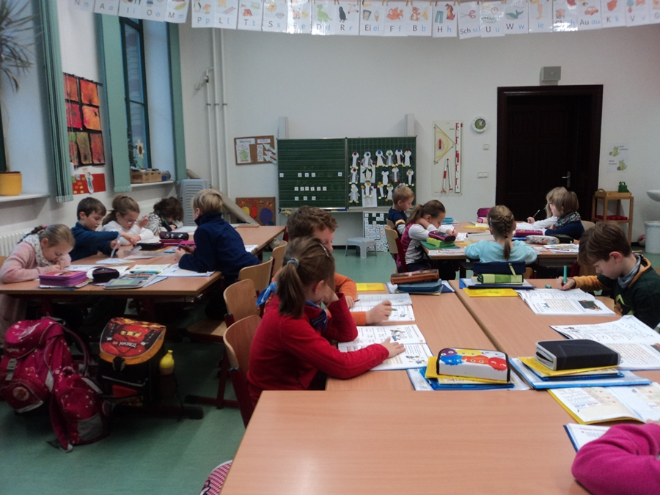
Szkoła w Magdeburgu

Slide 4
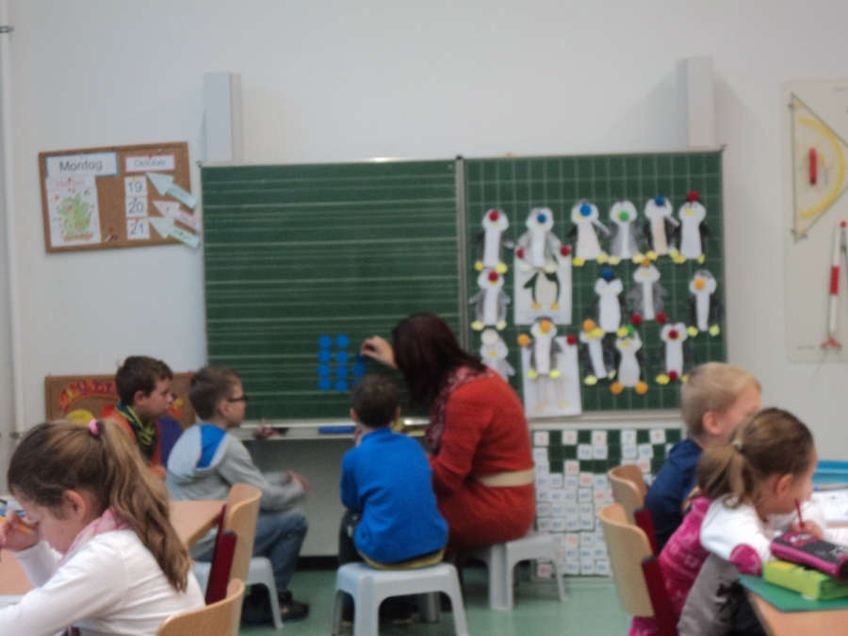
Szkoła w Magdeburgu

Slide 5
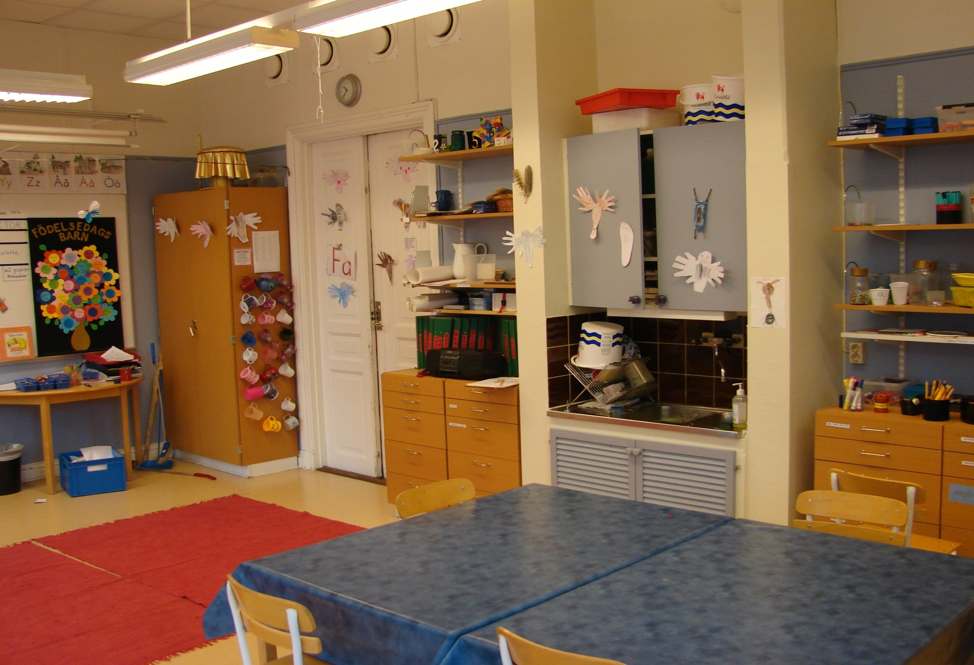
Szwecja –szkoła podmiejska

Slide 6
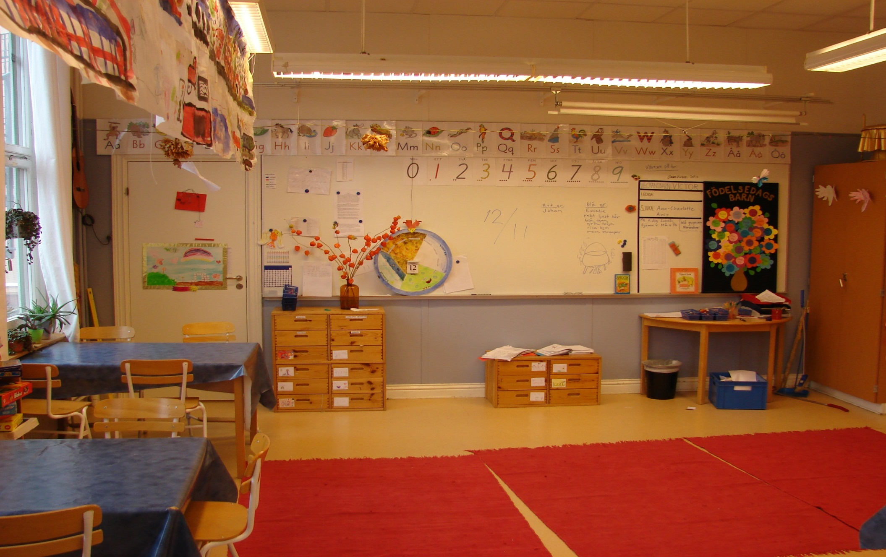
Szwecja –szkoła podmiejska

Slide 7
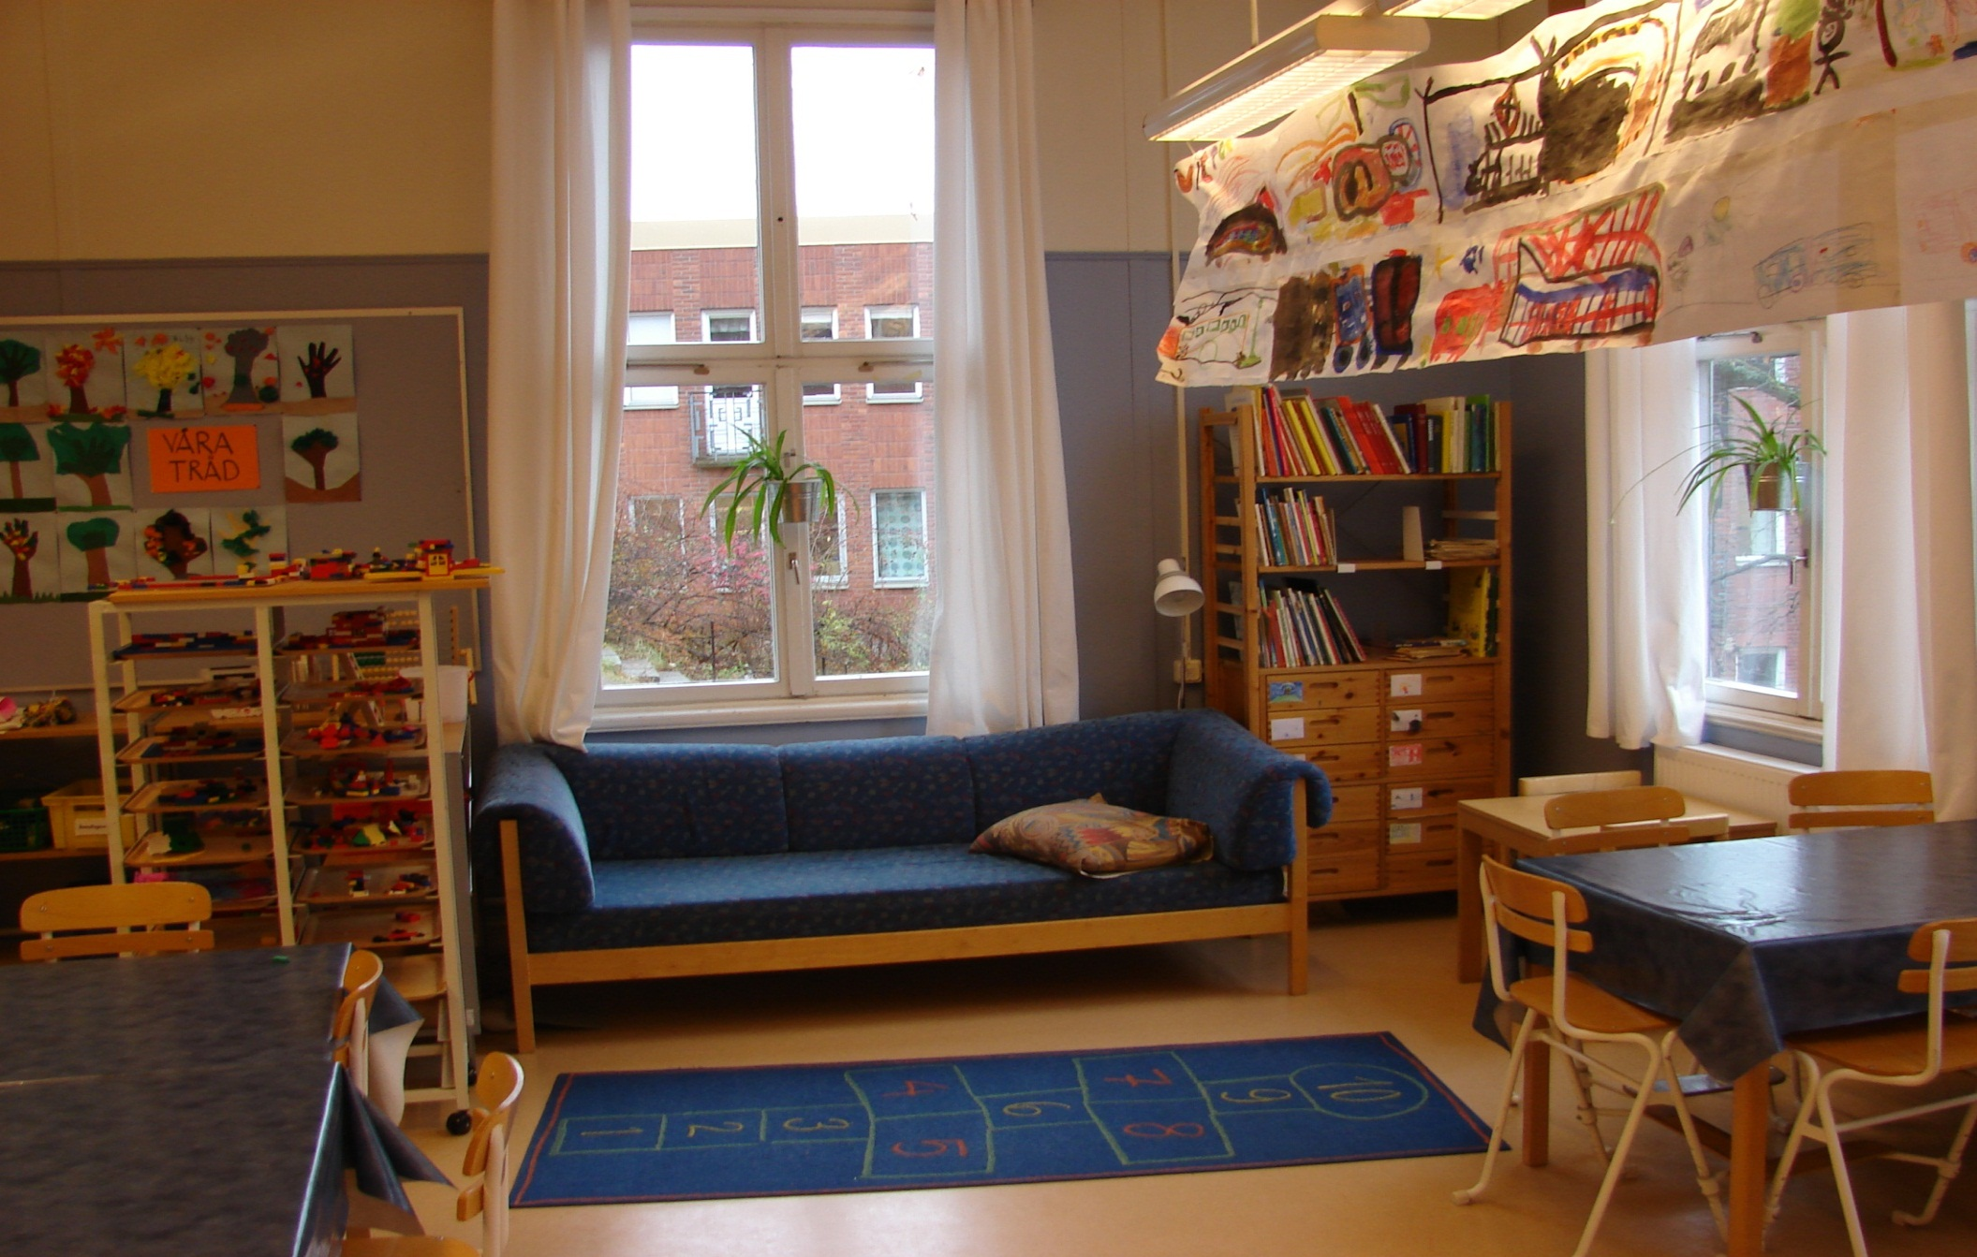
Szwecja –szkoła podmiejska

Slide 8
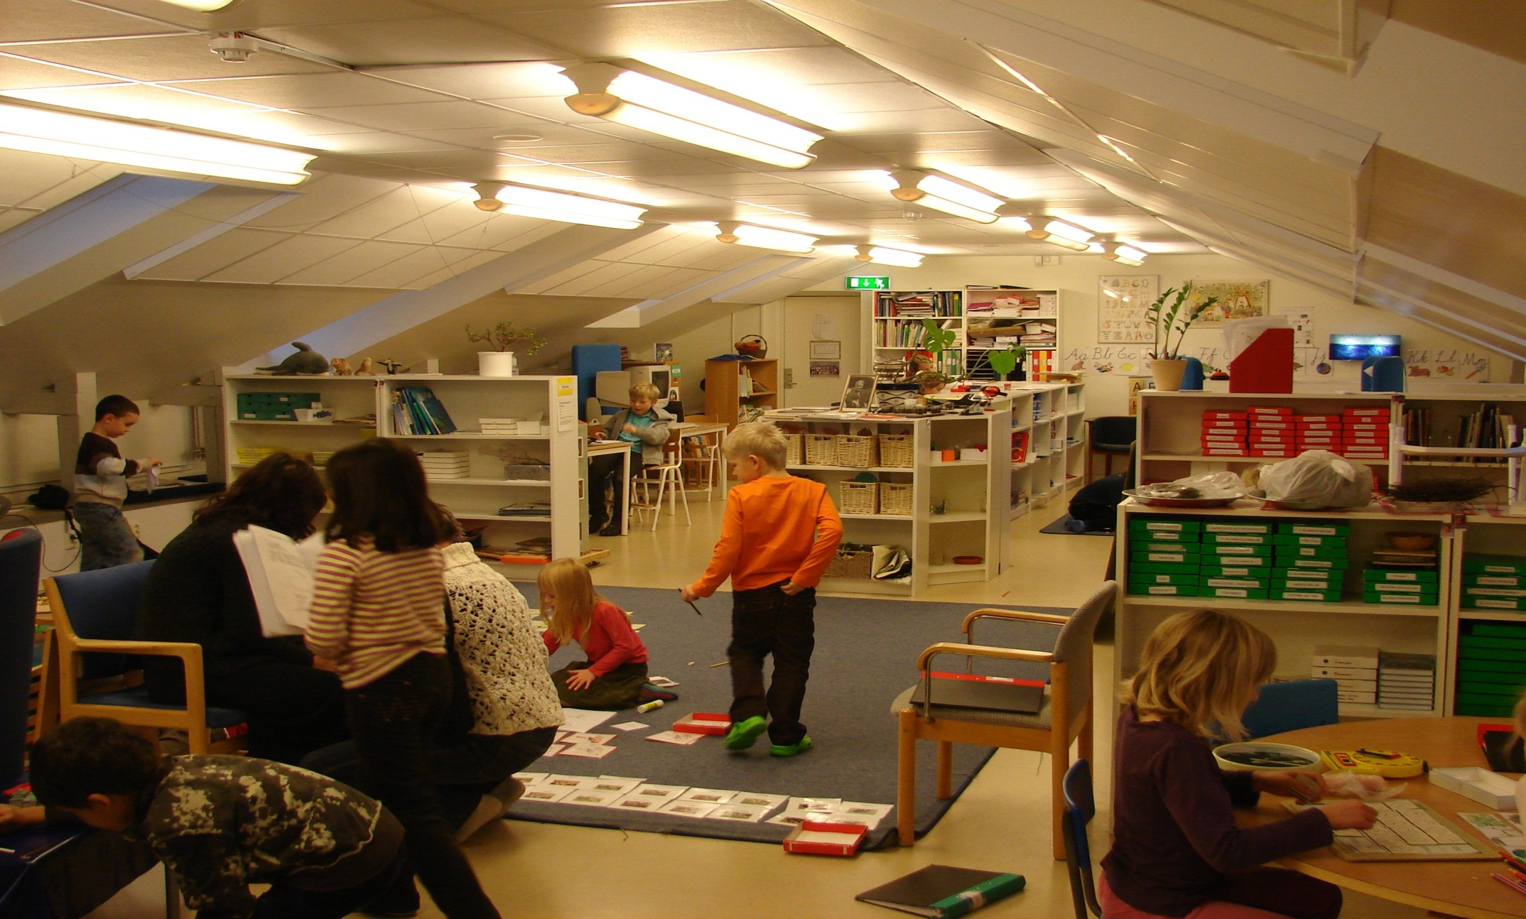
Szwecja – szkoła Montessori

Slide 9
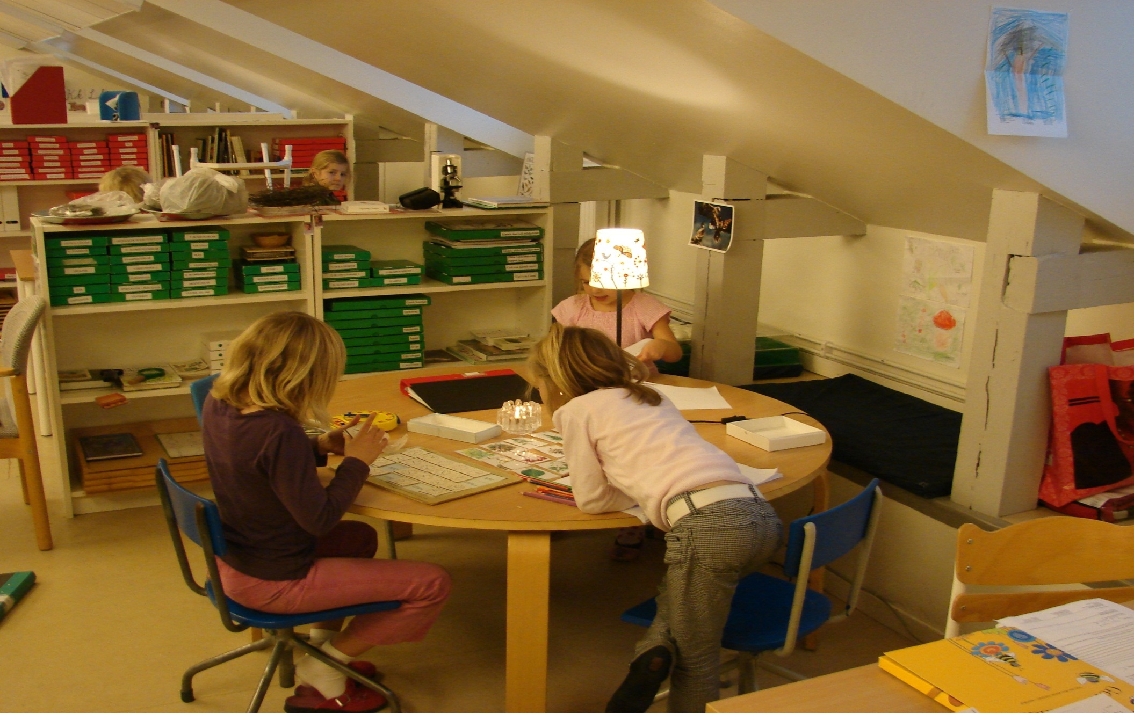
Szwecja – szkoła Montessori

Slide 10
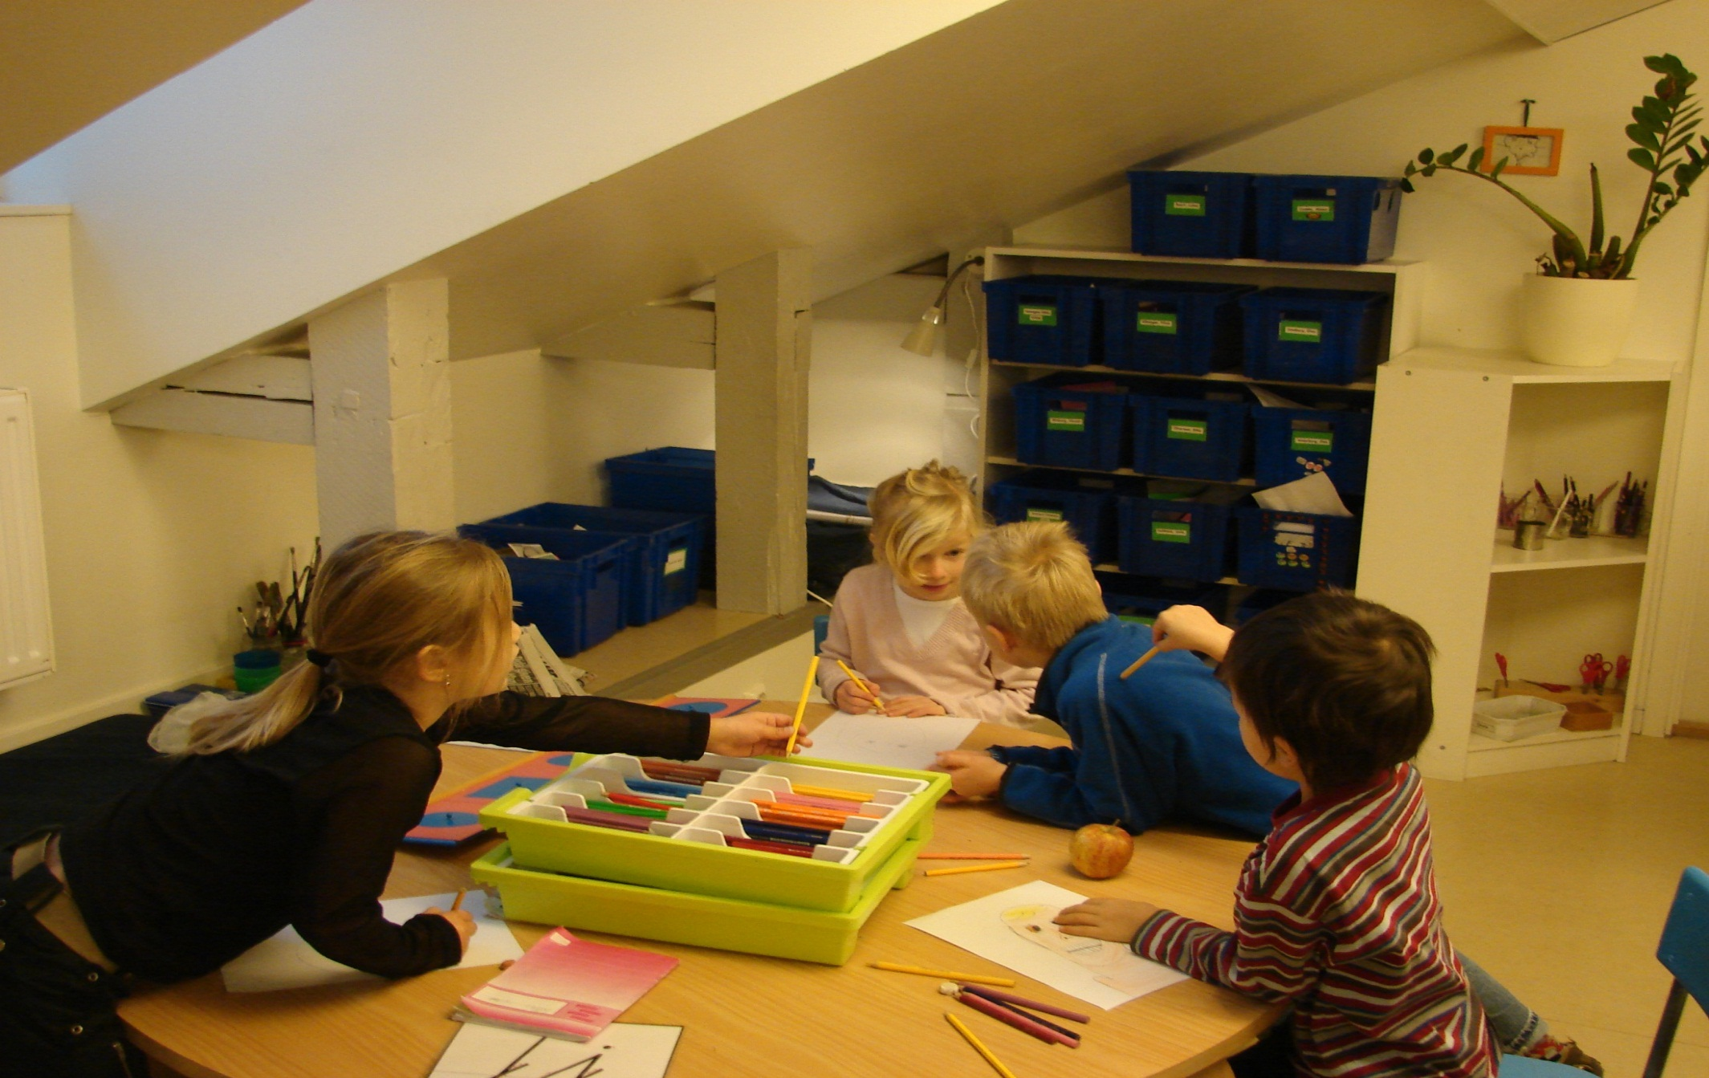
Szwecja – szkoła Montessori

Slide 11
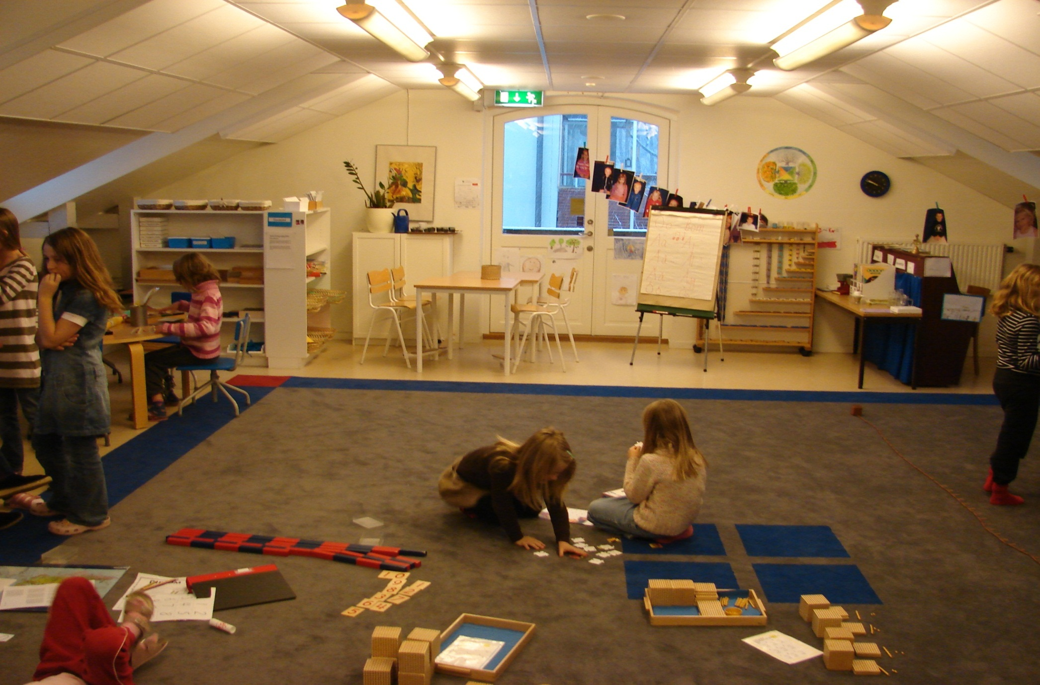
Szwecja – szkoła Montessori

Slide 12
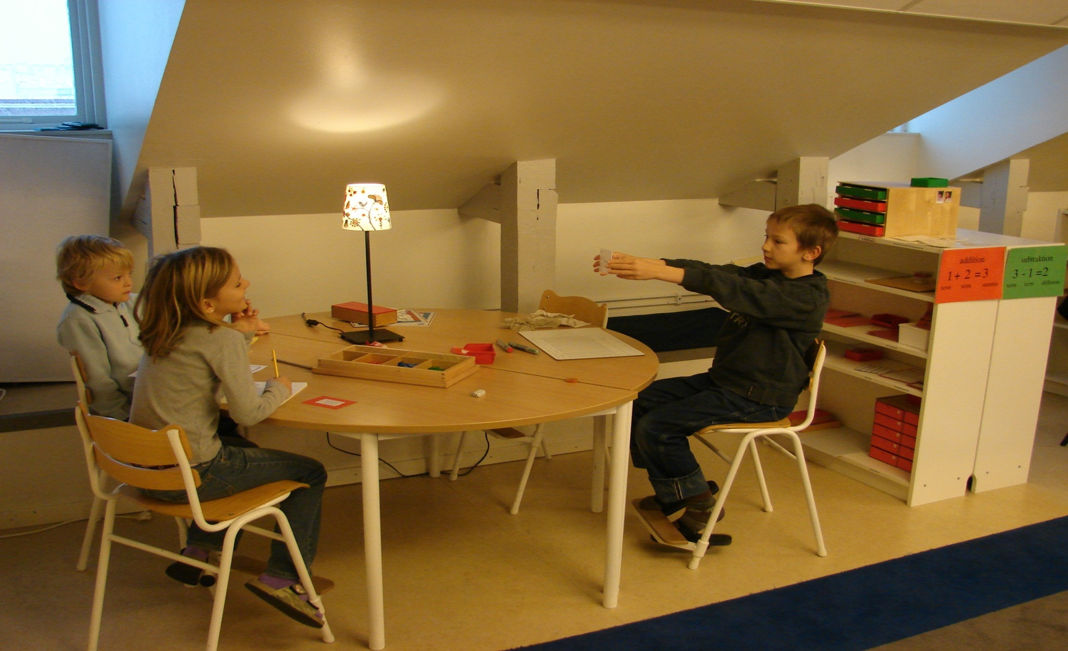
Szwecja – szkoła Montessori

Slide 13
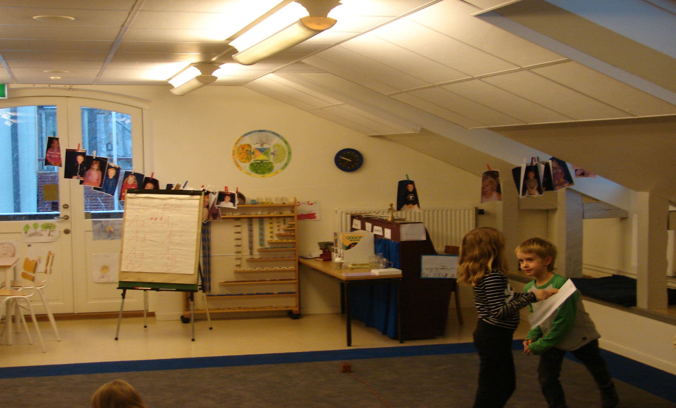
Szwecja – szkoła Montessori

Slide 14
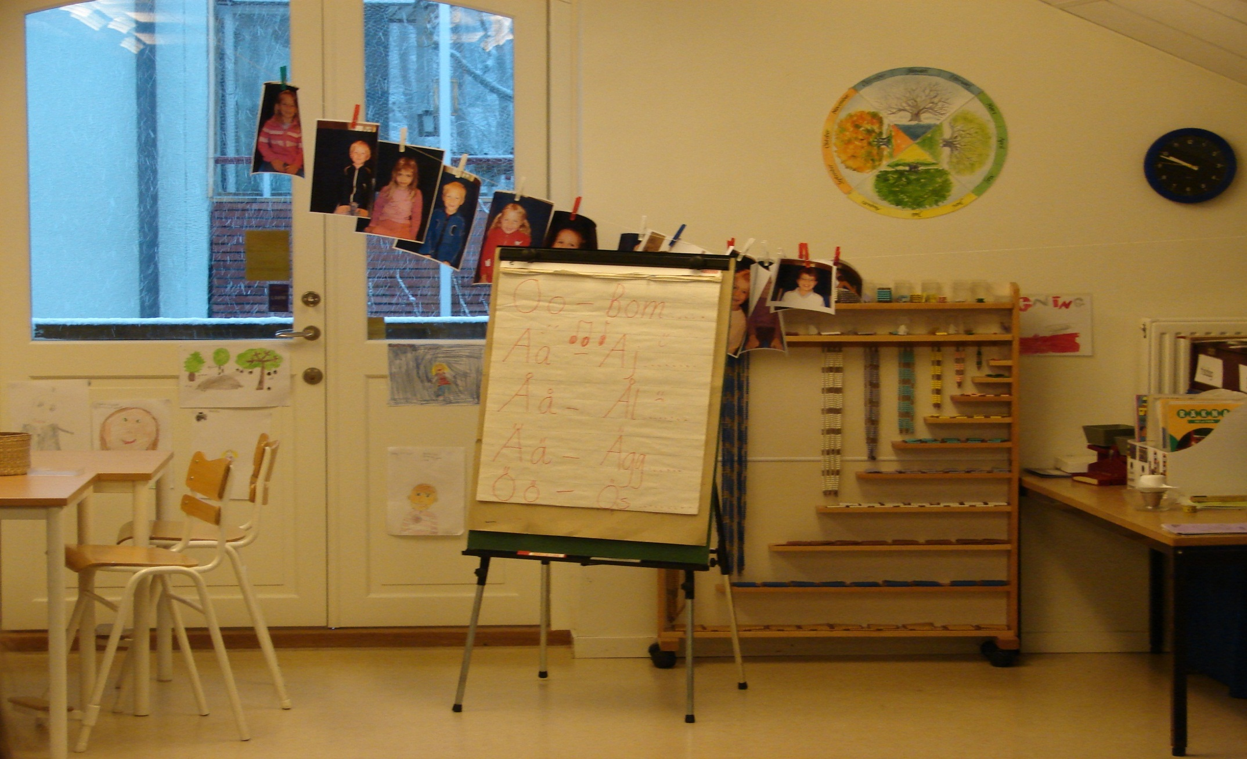
Szwecja – szkoła Montessori

Slide 15
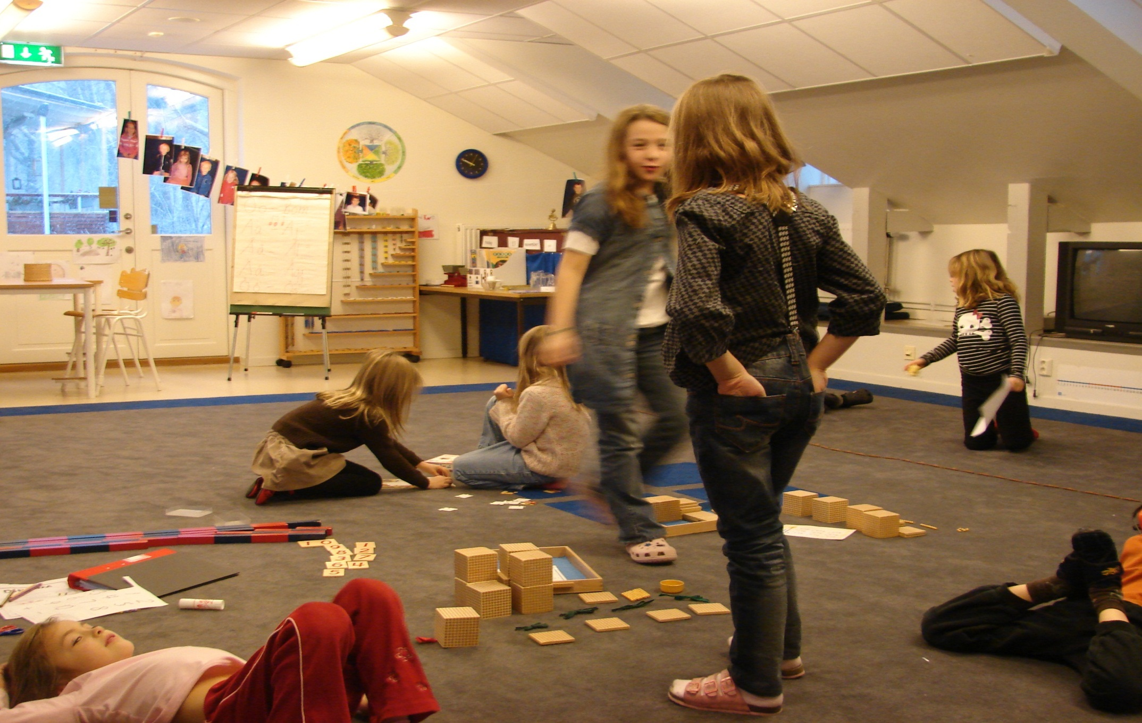
Szwecja – szkoła Montessori

Slide 16
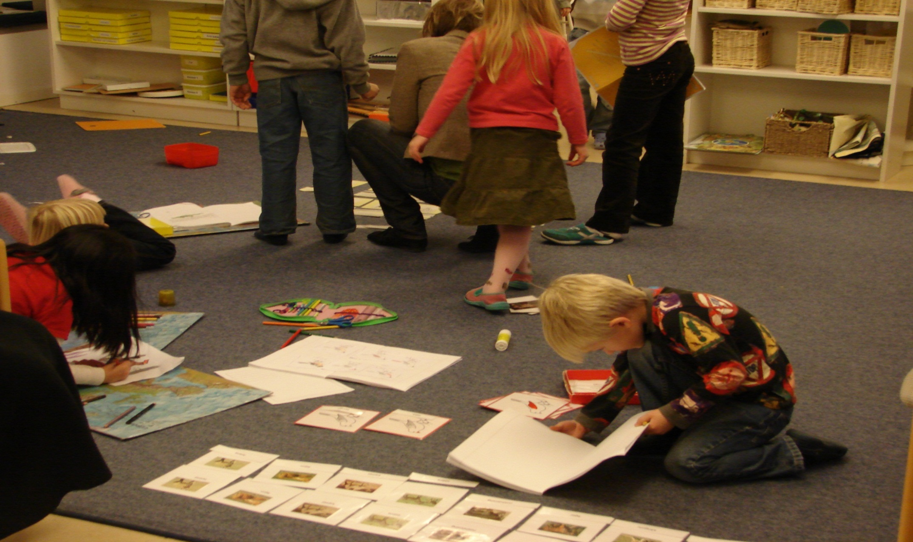
Szwecja – szkoła Montessori

Slide 17
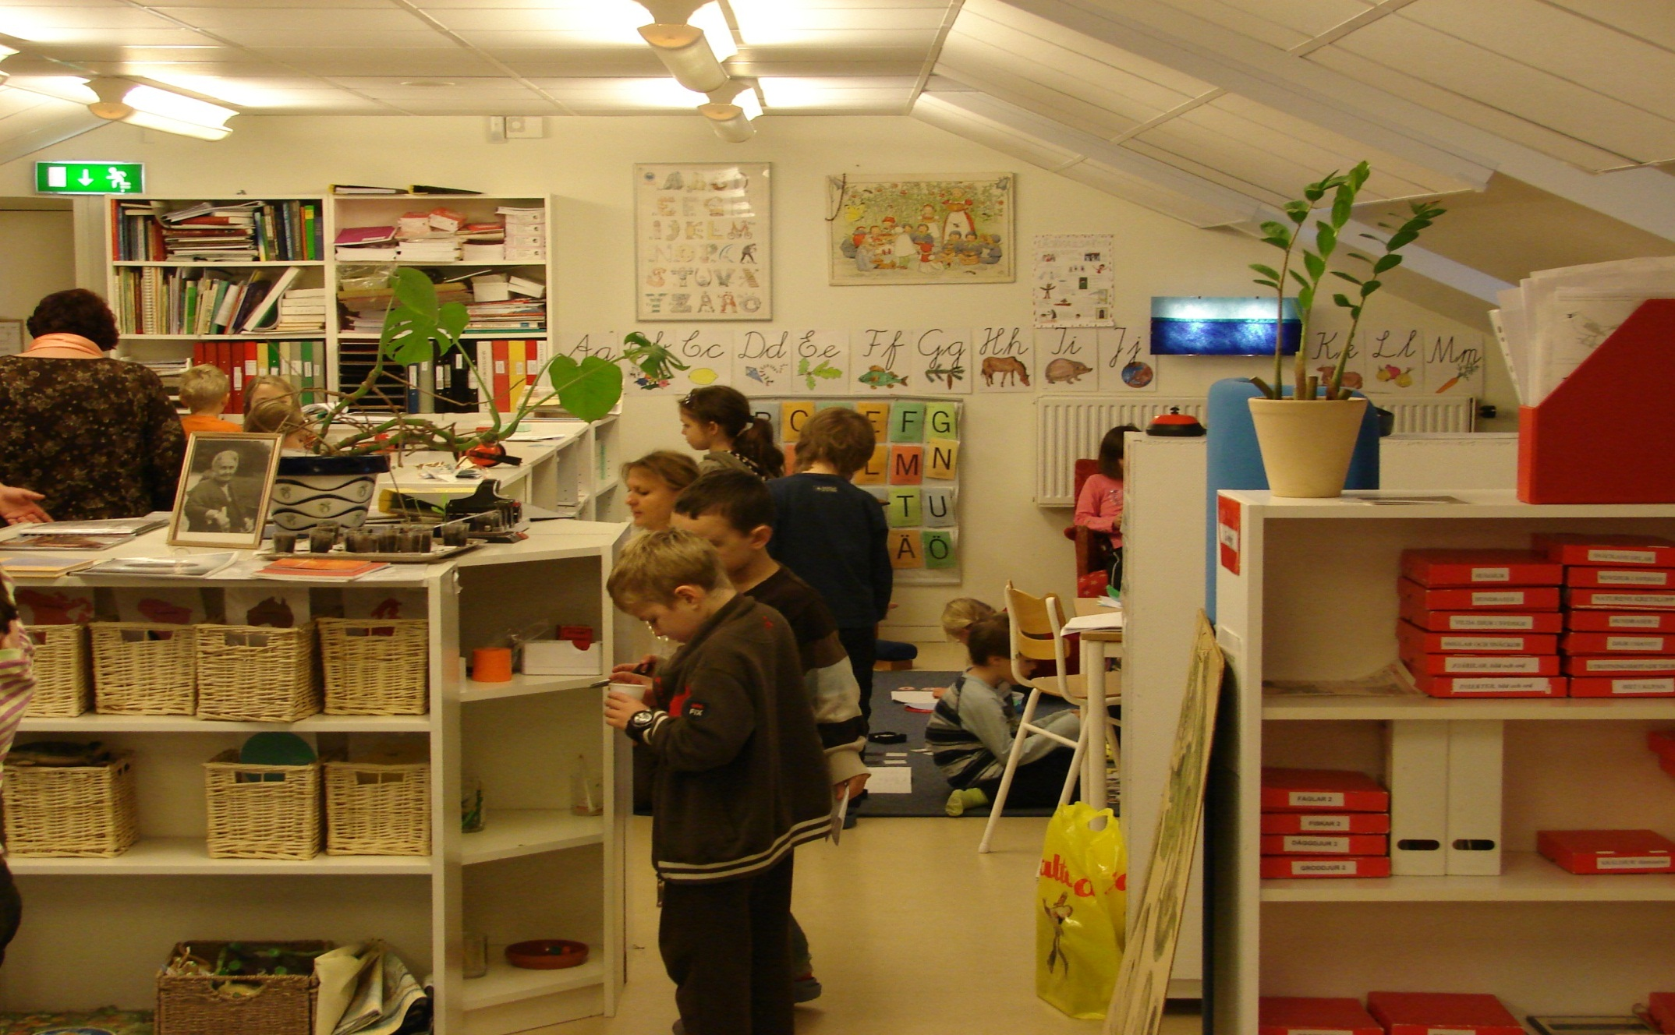
Szwecja – szkoła Montessori

Slide 18
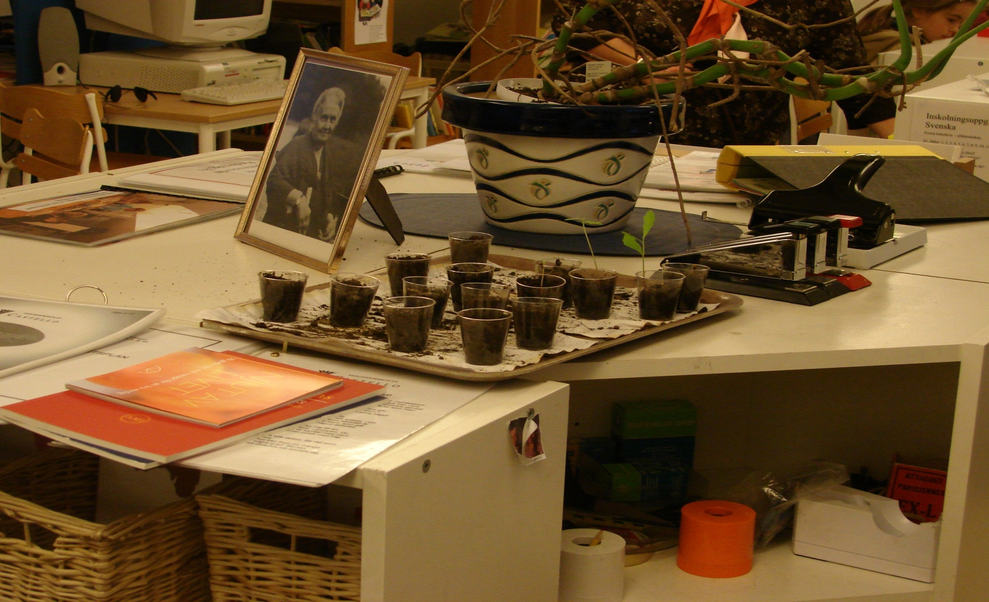
Szwecja – szkoła Montessori

Slide 19
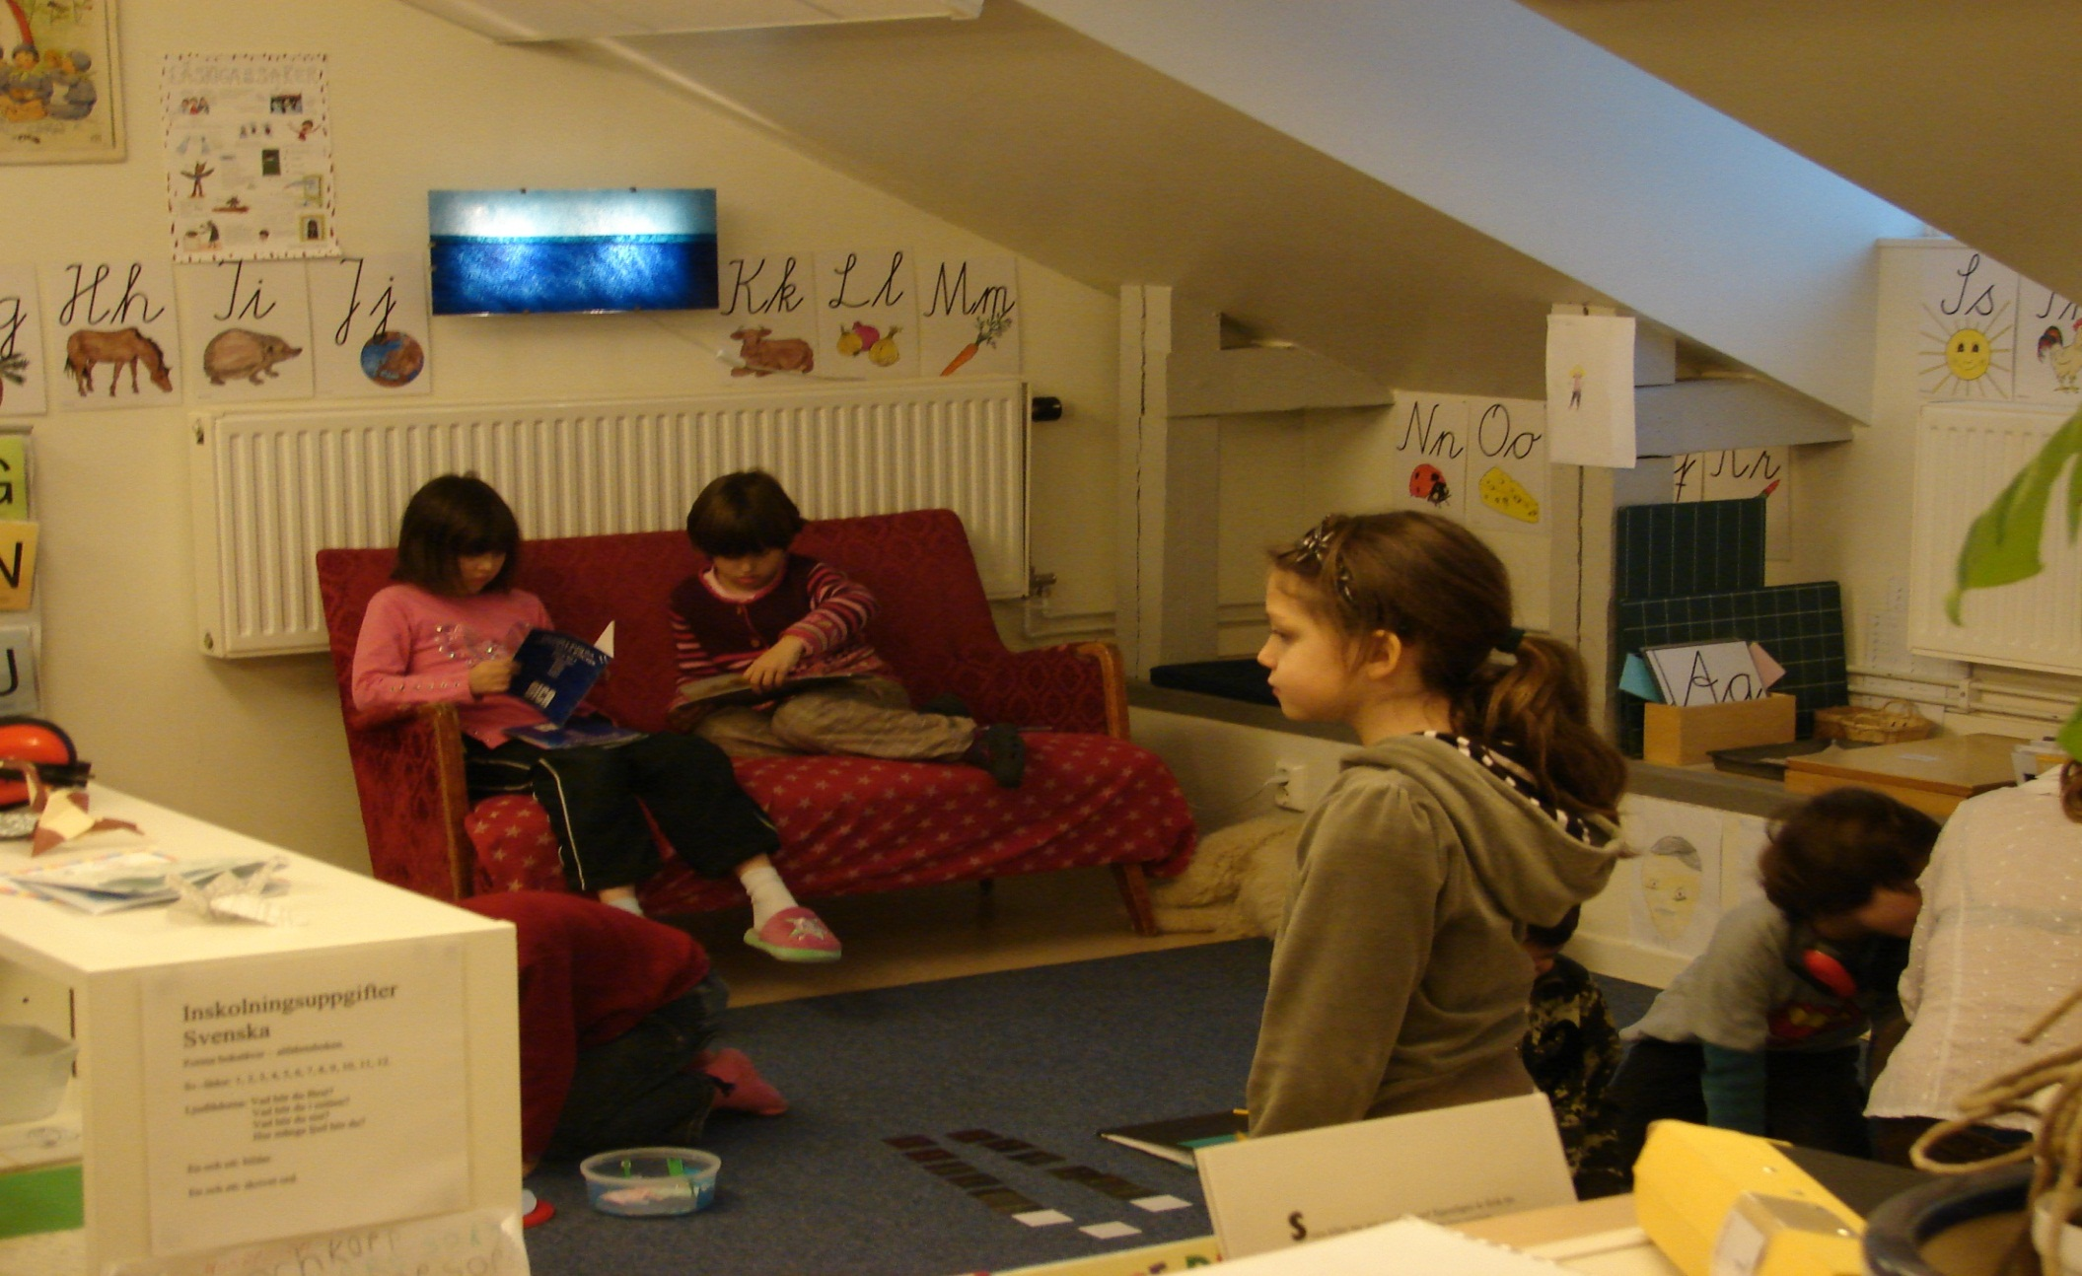
Szwecja – szkoła Montessori

Slide 20
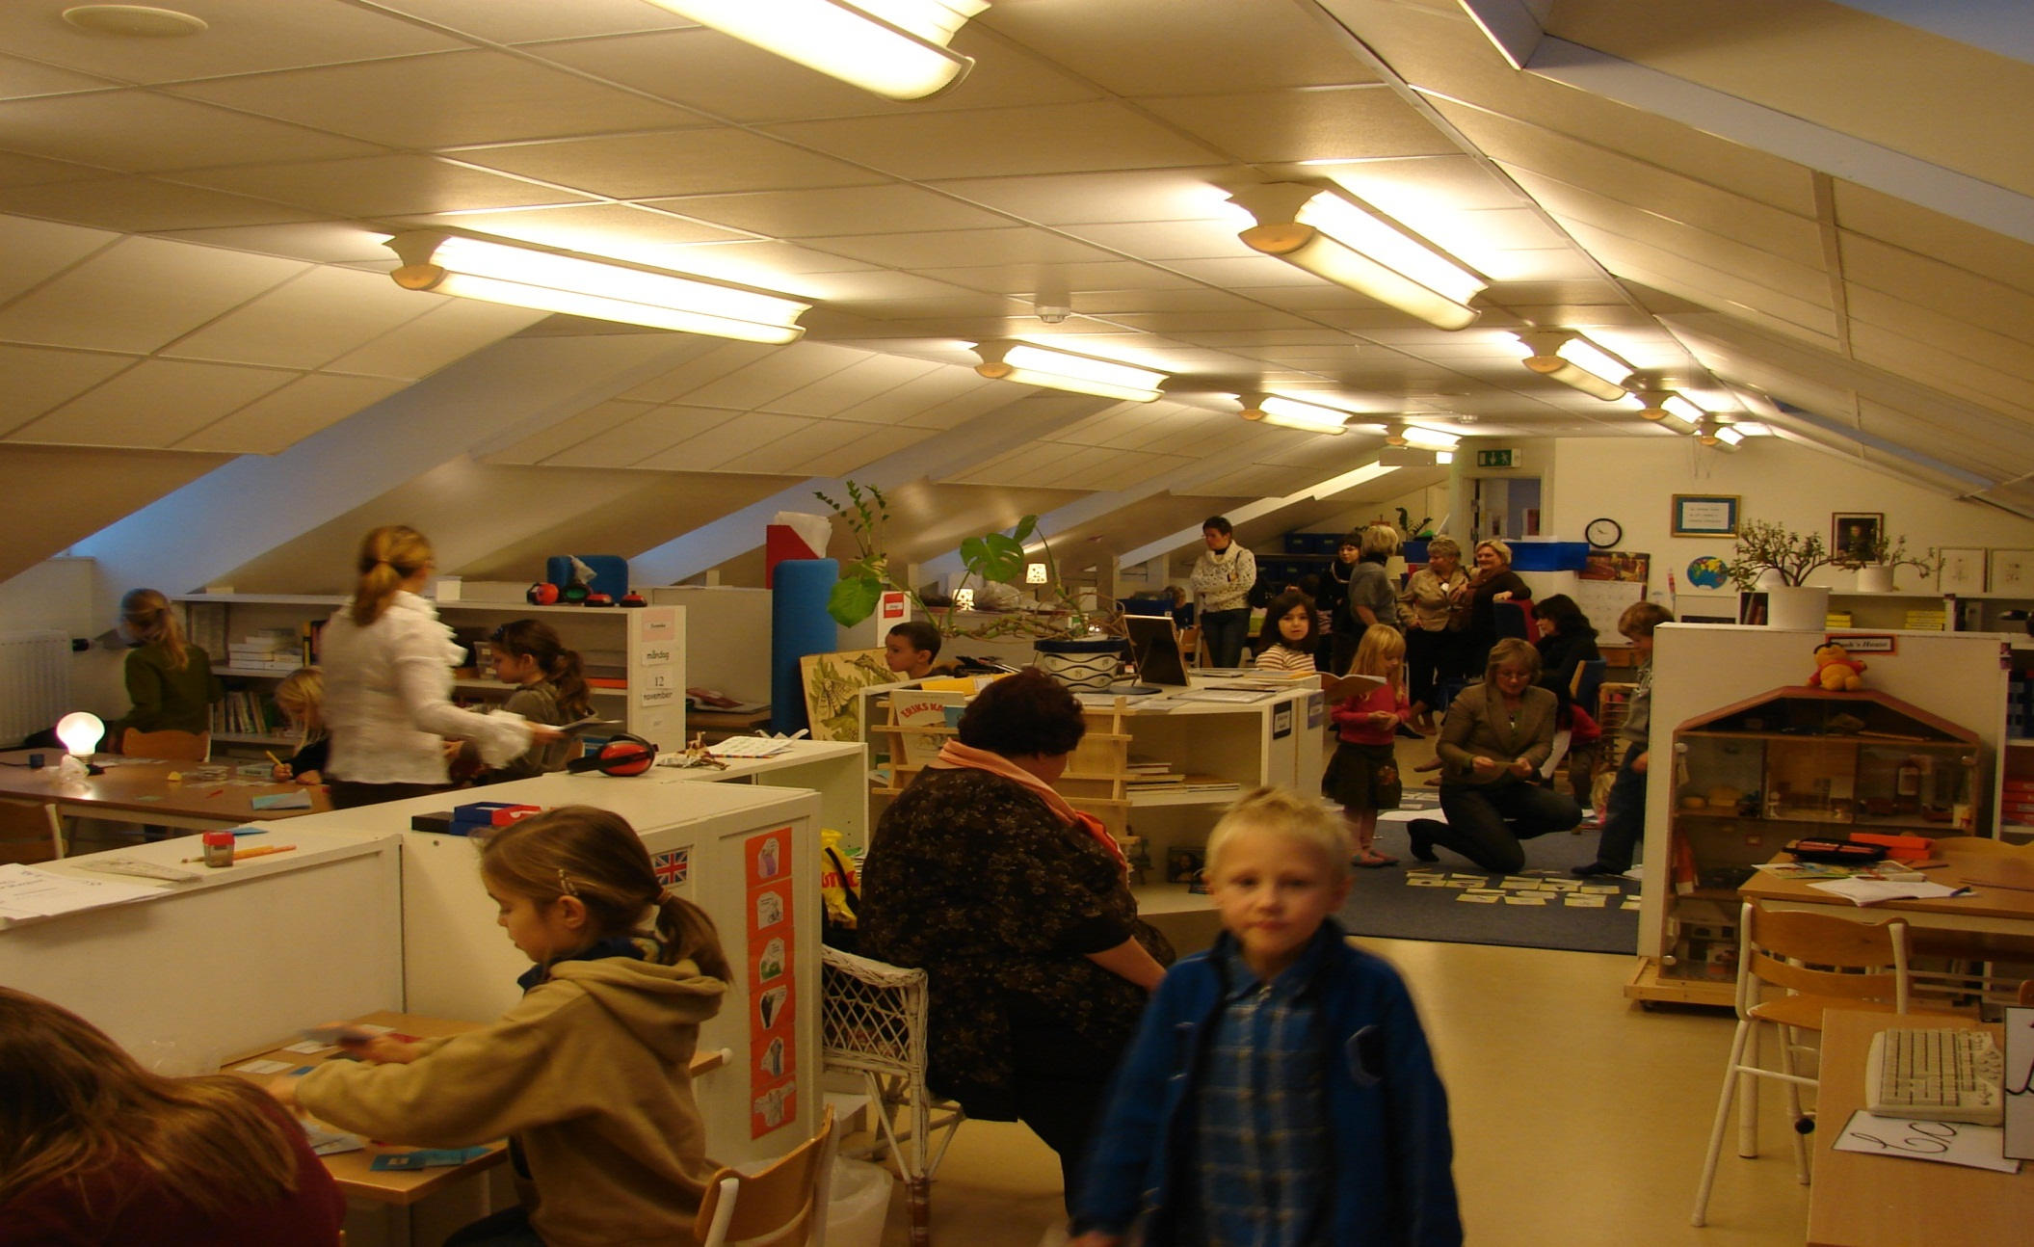
Szwecja – szkoła Montessori

Slide 21
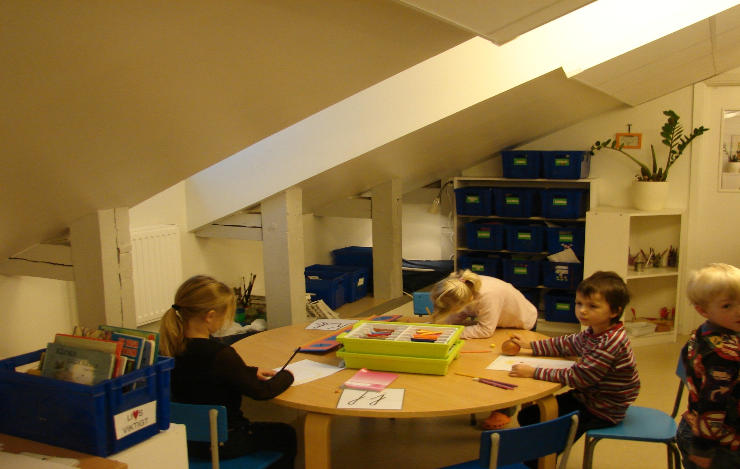
Szwecja – szkoła Montessori

Slide 22
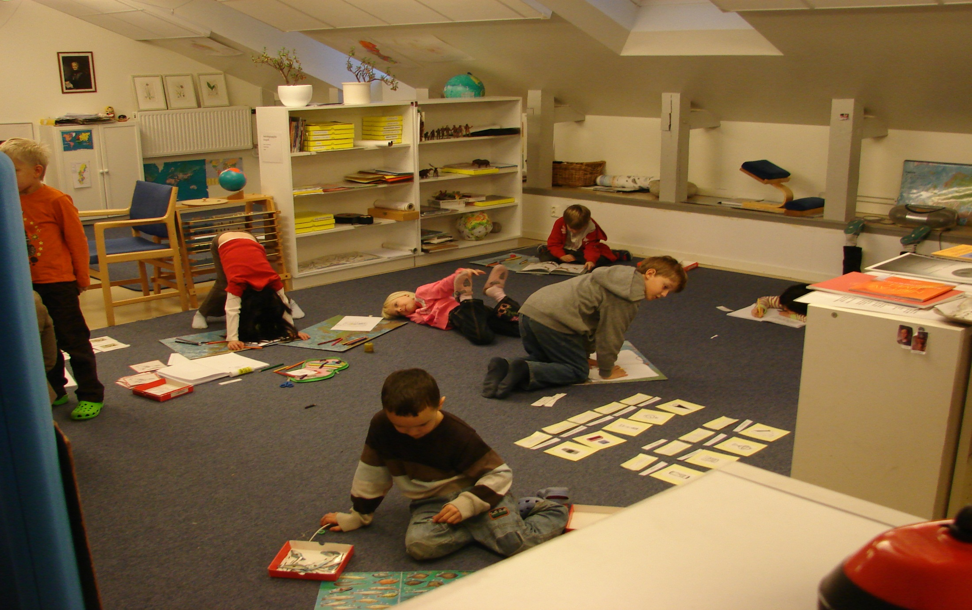
Szwecja – szkoła Montessori

Slide 23
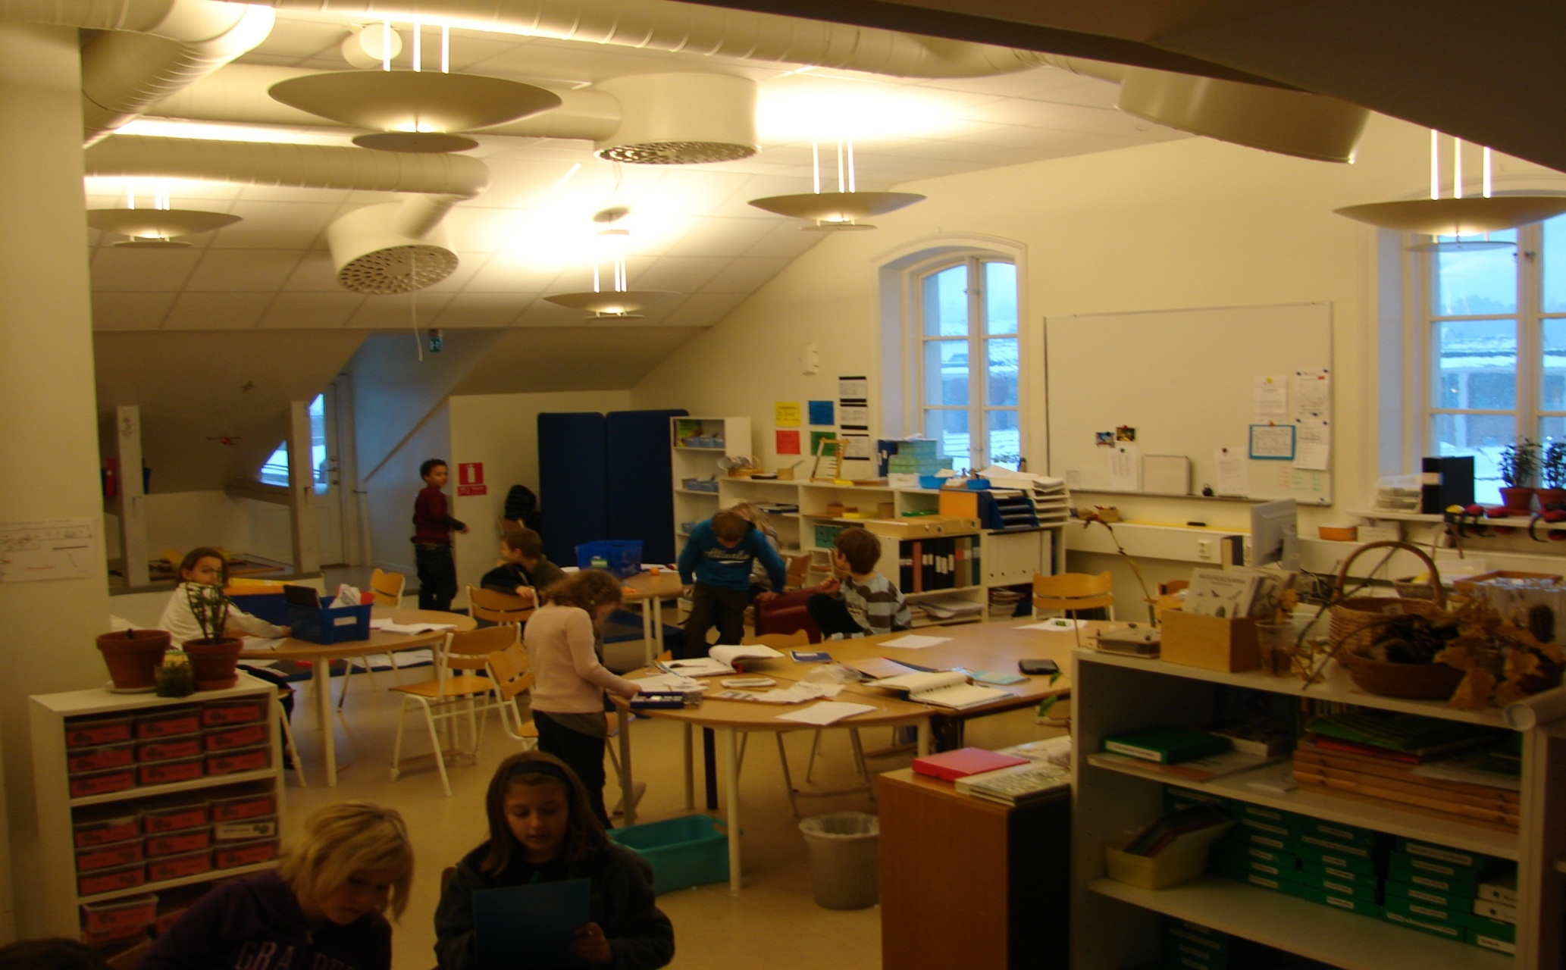
Szwecja – szkoła Montessori

Slide 24
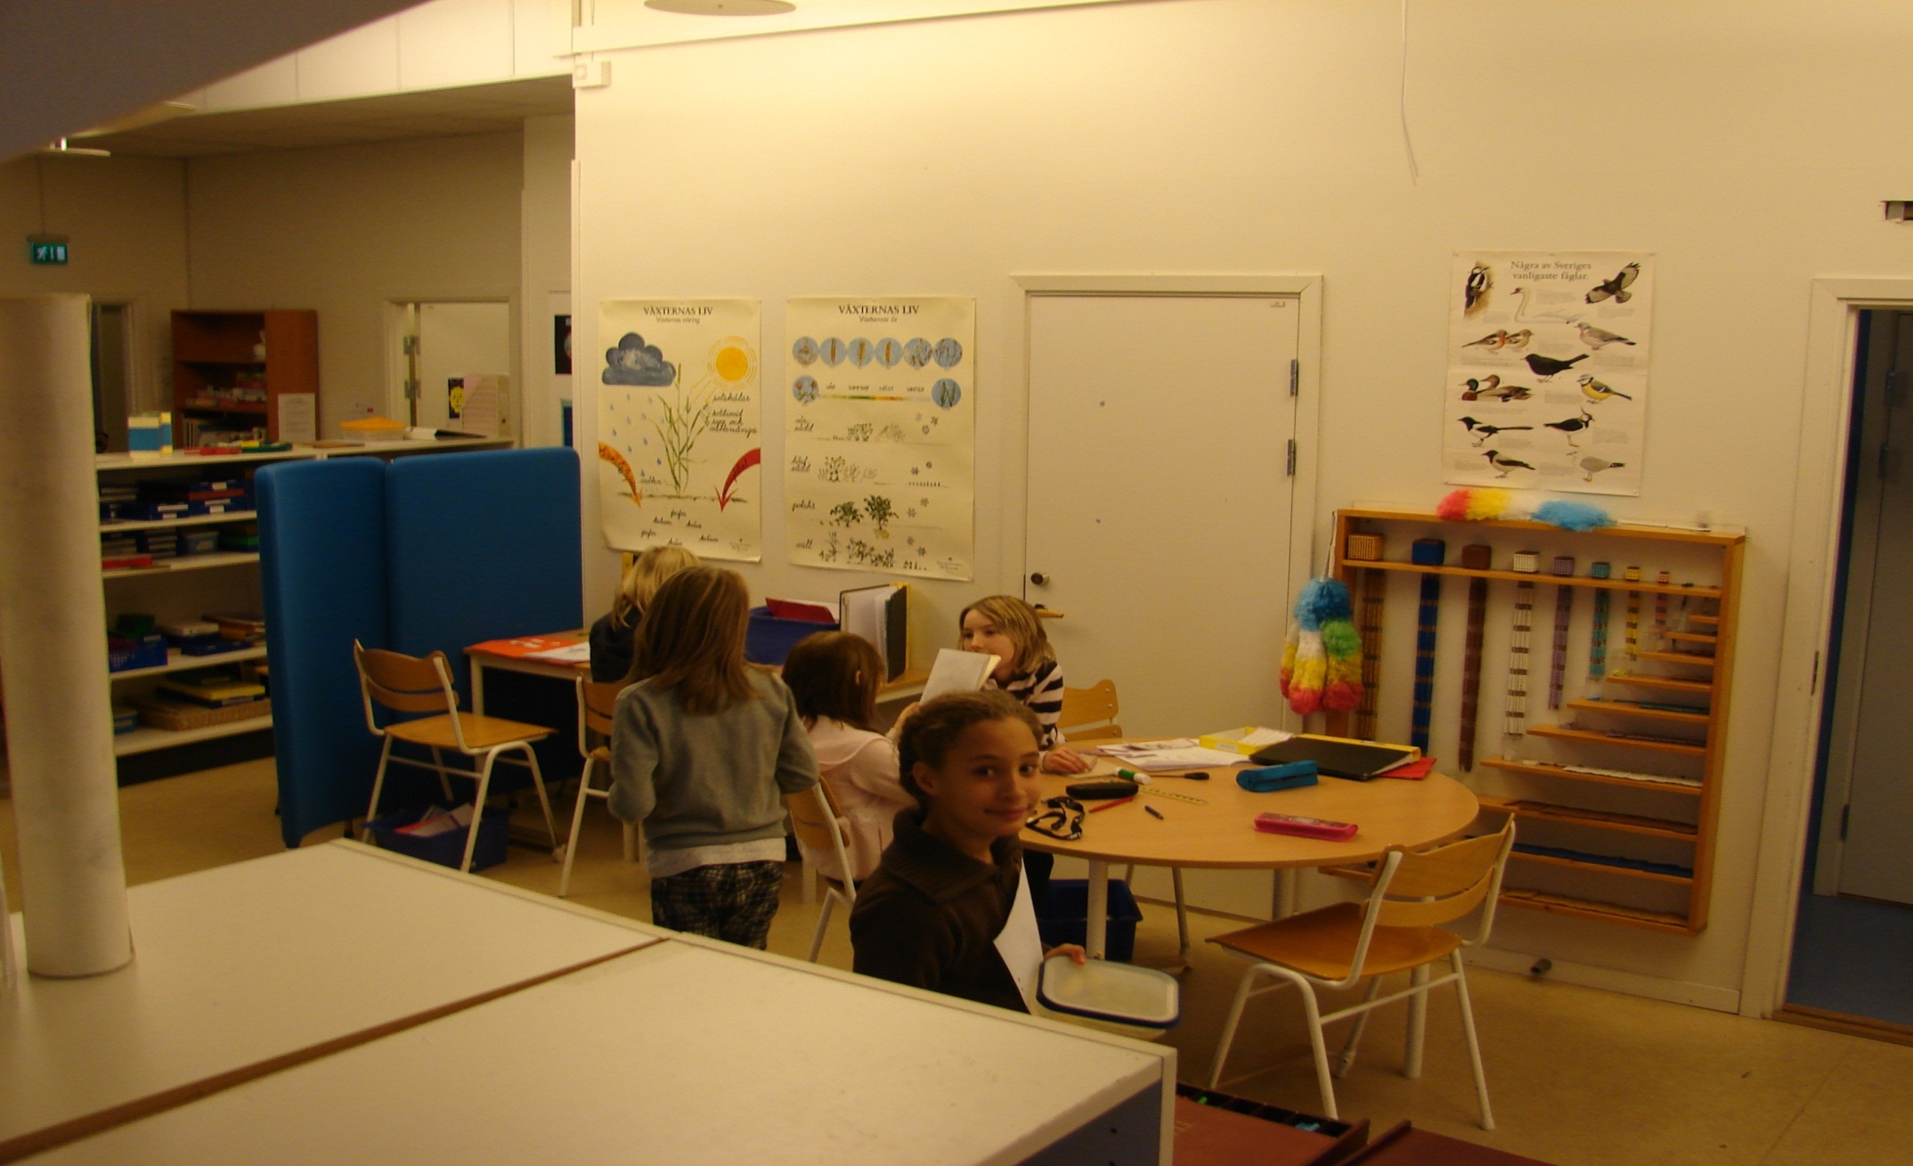
Szwecja – szkoła Montessori

Slide 25
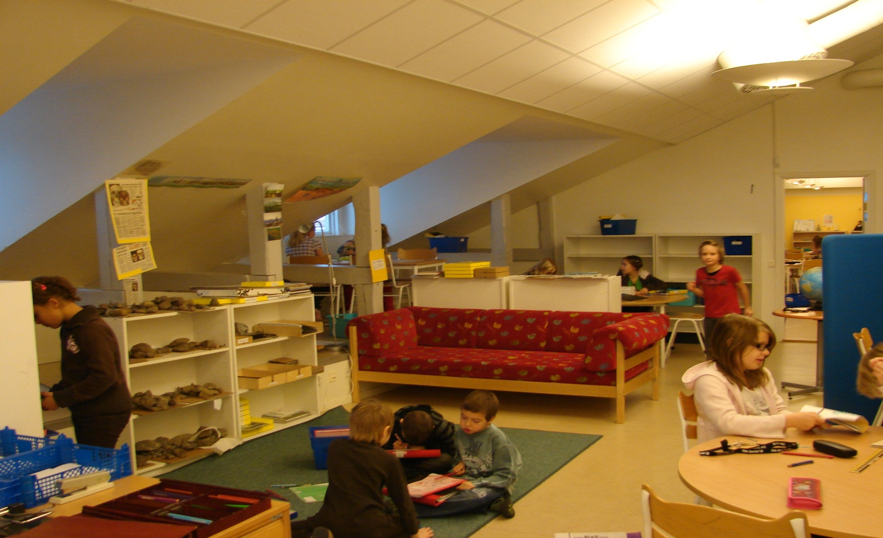
Szwecja – szkoła Montessori

Slide 26
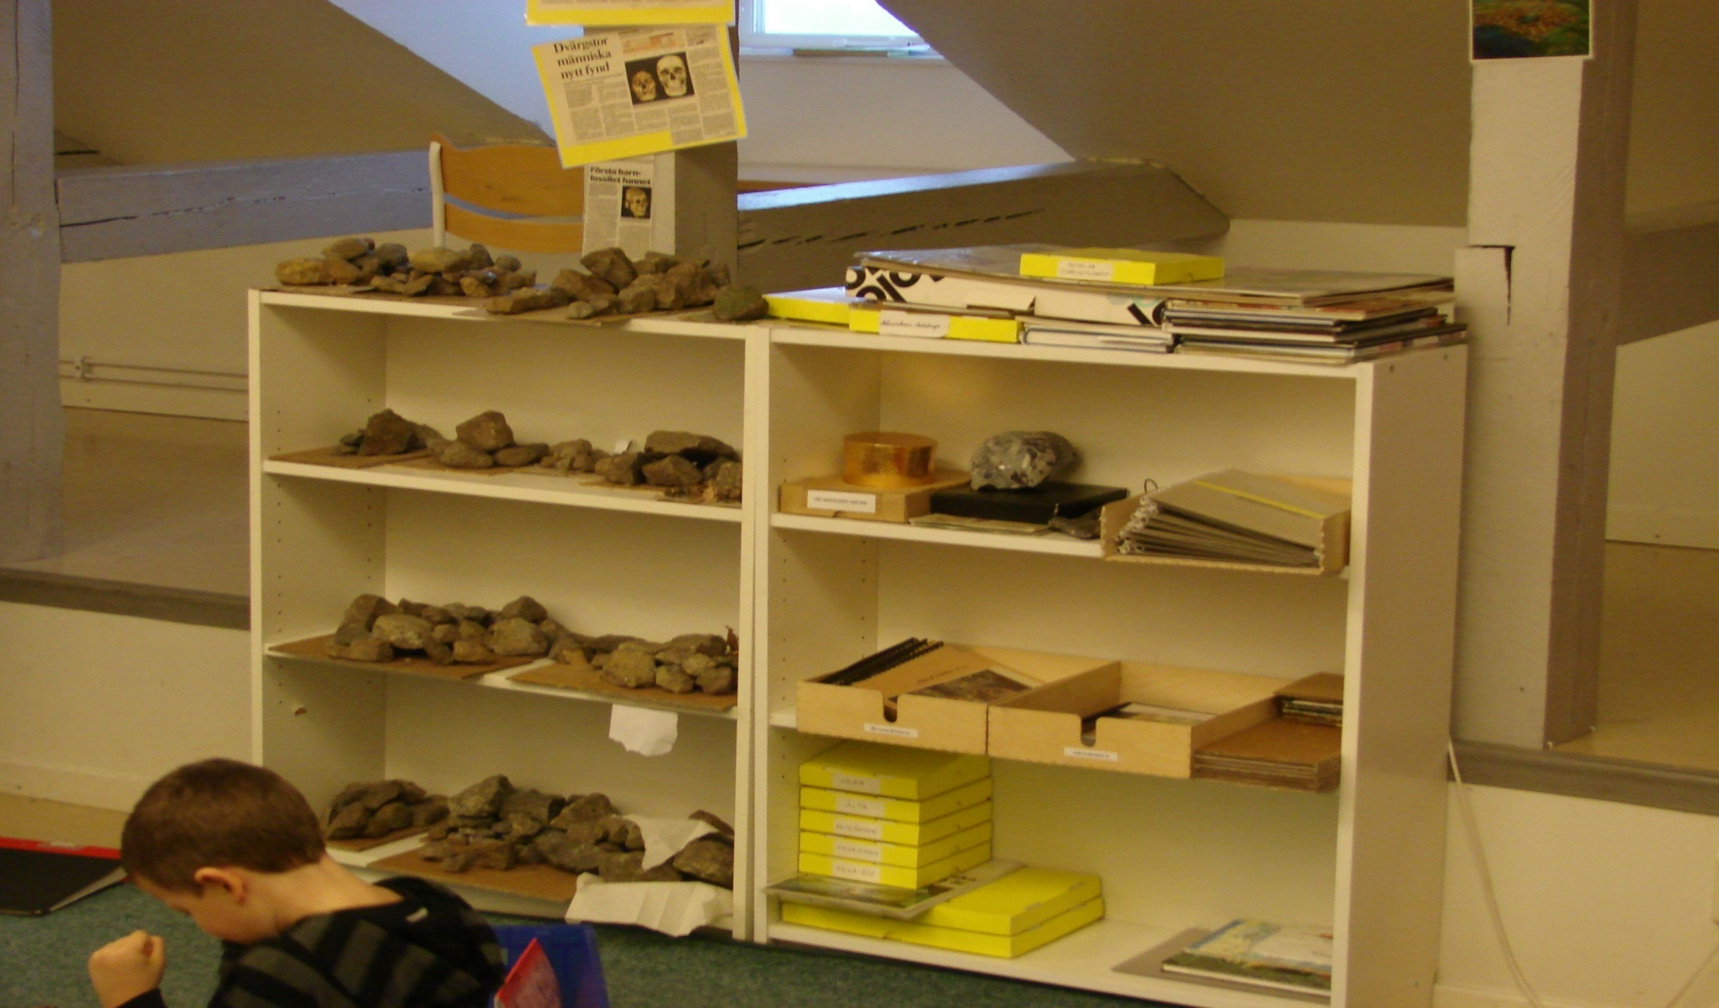
Szwecja – szkoła Montessori

